Slide 1
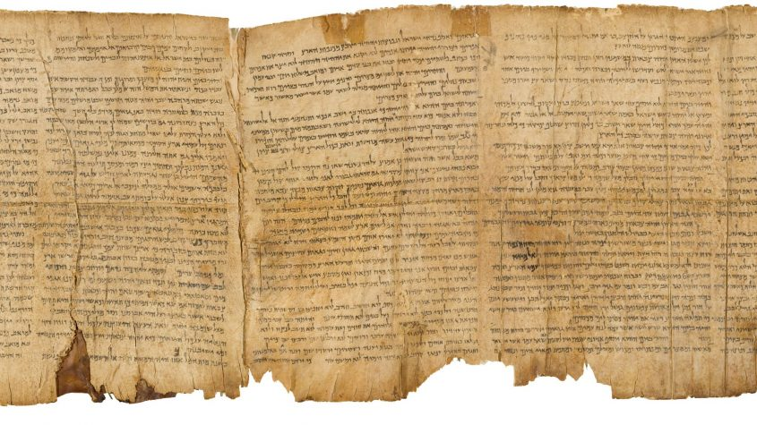
KELAS ONLINE SAM KL
OKTOBER, 2020
Setiap Isnin, Selasa dan Khamis / 8pm
MATA KULIAH
Pengantar Perjanjian Baru II
(Teologi Alkitabiah Perjanjian Baru)
Penyarah : Rev. William Yang

Slide 2

PEMANDANGAN YOHANES

Slide 3
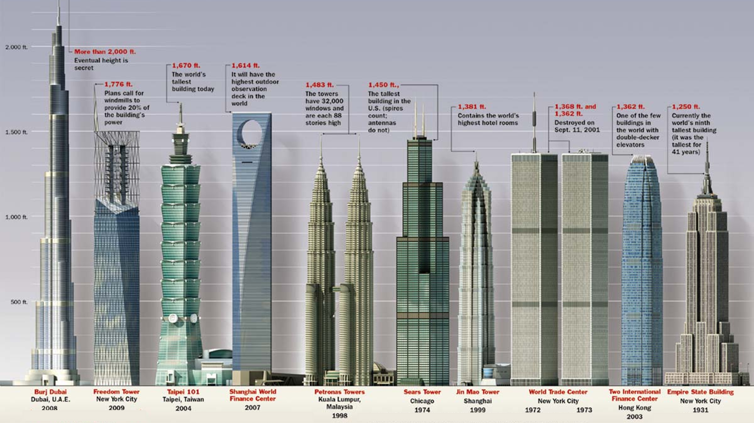

Slide 4
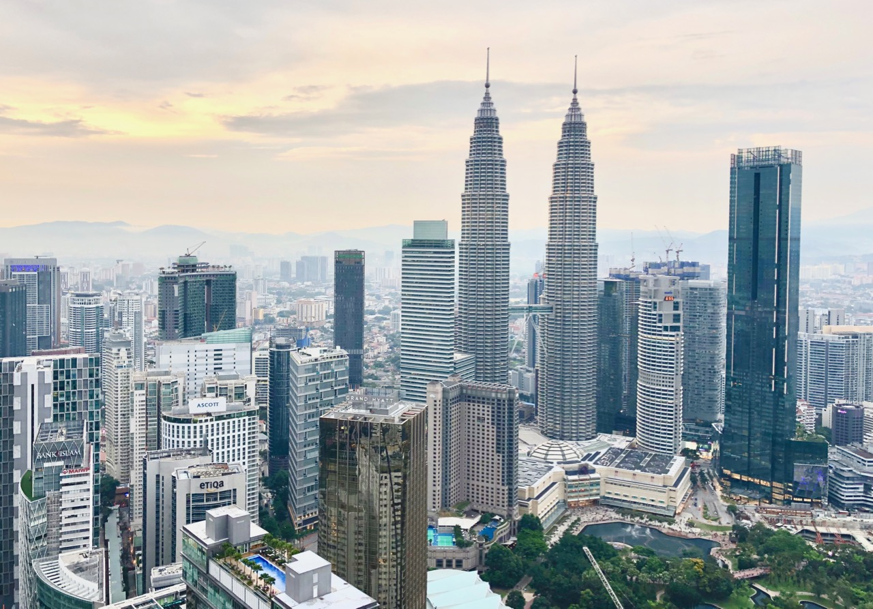
ASAS
Di
Dalam
Tanah

Slide 5
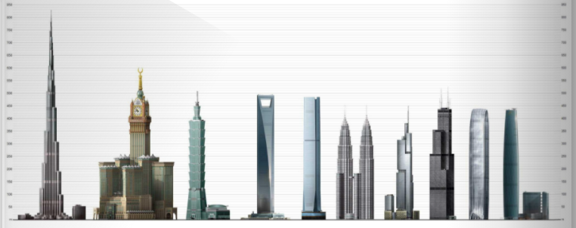
ASAS BANGUNAN

Slide 6
Pentateukh Musa adalah sebuah buku yang merangkumi asas semua wacana teologi Perjanjian Lama dan Teologi
Yahudi (wacana rabinik) dan kerangka hukum yang meliputi segala sisi kehidupan yang mereka beri asas teologi agama Yahudi.

Slide 7
Sastera
Sejarah
ASAS : PENTATEUKH

Slide 8
Surat-Surat
Para Rasul
KPR
Sejarah
Gereja
ASAS : Kitab Injil

Slide 9
Perjanjian yang baru Yeremia 31:31-34
31:31 TUHAN berfirman, “Akan tiba
masanya Aku membuat perjanjian yang baru dengan umat Israel dan Yehuda.

Slide 10
31:32 Perjanjian itu tidak seperti perjanjian yang Aku buat dengan nenek moyang mereka ketika Aku menuntun mereka keluar dari Mesir.
Walaupun Aku seperti seorang suami kepada mereka, namun mereka mengingkari perjanjian-Ku dengan mereka.

Slide 11
31:33 Inilah perjanjian baru yang akan Kubuat dengan umat Israel:
Aku akan menyimpan hukum-Ku dalam batin mereka, dan menulisnya pada hati mereka.
Aku akan menjadi Allah mereka, dan mereka akan menjadi umat-Ku.

Slide 12
31:34 Tidak seorang pun antara mereka perlu mengajar sesamanya untuk mengenal TUHAN, kerana mereka semua, besar kecil, akan mengenal Aku. Aku akan melupakan kesalahan mereka dan mengampunkan dosa mereka.
Aku, TUHAN, telah berfirman.”

Slide 13
Aku akan menyimpan hukum-Ku dalam batin mereka, dan menulisnya pada hati mereka.
Maksudnya kita jangan setakat membaca dan menghafal ayat-ayat yang ada dalam Alkitab tetapi juga kita meneladani apa yang Allah telah ajarkan melalui firman-Nya dalam Alkitab.

Slide 14
Tujuan utama mempelajari Alkitab bukan hanya untuk mengetahui ilmu dari Alkitab tetapi jauh lebih penting daripada itu ialah mengetahui Tuhan dan kehendak Allah dengan sempurna serta mendalami-Nya.

Slide 15
Hal ini adalah mengenai ego dalaman kita.
Kita harus meneledani sifat Allah yang ada dalam Alkitab.
Rencana Allah supaya kita mengerti hati-Nya (Hati Bapa).
Kita hanya akan dapat mengetahui semua itu melalui pembacaan Alkitab setiap hari.
Kita akan meneladani Yesus Kristus.

Slide 16
Sempadan
Orang Yahudi
Kaya / Pemilik
Pendidikan Tinggi
Orang Kudus
Kesucian
Lelaki
Pangkat Tinggi
Orang Bukan Yahudi
Miskin / Hamba
Pendidikan Rendah
Orang berDosa
Duniawi
Perempuan
Pangkat Rendah

Slide 17
*Matius
*SINOPTIK:
“MELIHAT BESAMA”
SUSUNAN KITAB-KITAB P. B.
FAKTA-FAKTA & TEOLOGI
SEJARAH GEREJA
ISU-ISU GEREJA
KEKEKALAN
MASA DEPAN
Kisah Para Rasul
ROMA
1 TESALONIKA
IBRANI
WAHYU
1 Korintus
2 TESALONIKA
Yakobus
*Markus
2 Korintus
1 TIMOTIUS
1 PETRUS
Galatia
2 TIMOTIUS
2 PETRUS
*Lukas
EFESUS
TITUS
1 YOHANES
FILIPI
2 YOHANES
Yohanes
KOLOSE
FILEMON
3 YOHANES
RINDU KEKASIHKU
GESA ERAT-ERAT FIRMAN KRISTUS
FILE
YUDAS
TELAH TIMBUL TERANG
INGAT YANG PALING PENTING 1,2,3 YOHANES & YUDAS

Slide 18
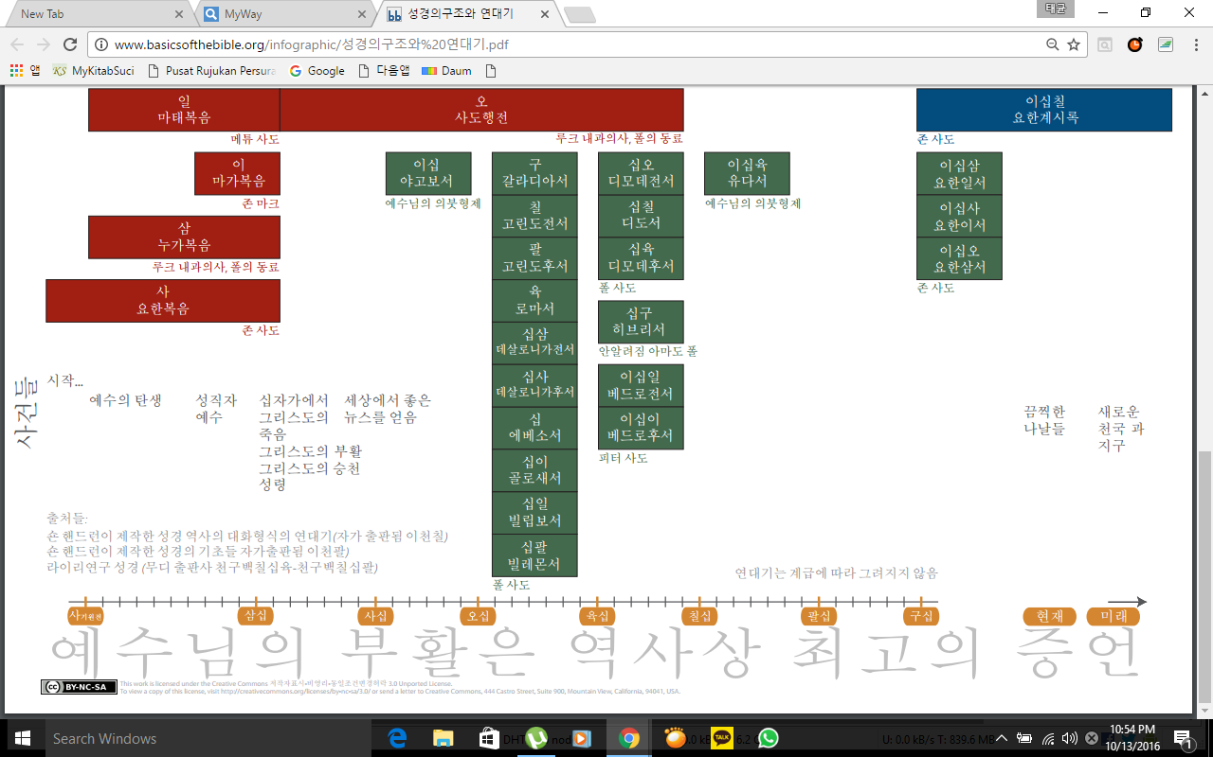
Matius
Kisah Para Rasul
WAHYU
Markus
Yakobus
Galatia
1 TIMOTIUS
1 YOHANES
Lukas
1 Korintus
TITUS
YUDAS
2 YOHANES
Yohanes
2 Korintus
2 TIMOTIUS
ROMA
3 YOHANES
DISALIPKAN
IBRANI
1 TESALONIKA
PERMULAAN
BANGKIT
2 TESALONIKA
KELAHIRAN YESUS
NAIK KE SYURGA
EFESUS
1 PETRUS
FILIPI
ROH KUDUS
2 PETRUS
KOLOSE
YESUS DIBAPTIS
FILEMON
4S.M.
30T.M
40T.M
50T.M
60T.M
70T.M
80T.M
90T.M

Slide 19
Pada tahun 1946 Muhammed Edh-Dhib, seorang gembala mencari domba yang hilang di kawasan Qumran.
Dia menemui sebuah gua.
Dan dia mengambil seketul batu dan kemudian dia melemparkan batu itu ke dalam guanya supaya dia tahu samada domba yang hilang itu ada di dalam gua tersebut atau tidak.

Slide 20
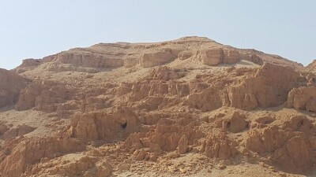

Slide 21
Tetapi dia mendengar seperti bunyi tempayan yang terpecah dari dalam gua tersebut.
Gembala itu menemui satu gulungan kulit domba dari dalam gua yang terletak di daerah Qumran (Hakim-Hakim 1:16).
Qumran adalah nama sebuah tempat yang terletak di Padang Gurun Yehuda di sebelah barat di pantai Laut Mati.

Slide 22
Daerah Qumran adalah Kawasan Eseni iaitu sebuah mazhab Yahudi.
Kata Eseni itu berasal dari bahasa Aramaik, yang bererti: "orang-orang saleh".
Komuniti Eseni hidup dan berkembang di tepi Laut Mati sejak tahun 65-an SM hingga 70-an M.

Slide 23
Qumran adalah pusat dari kelompok-kelompok Eseni lainnya.
Golongan Eseni adalah golongan yang tersebar di Palestin dan beberapa tempat di luarnya.
Kaum Eseni menganggap bahawa dunia telah menjadi sangat jahat dan kotor.

Slide 24
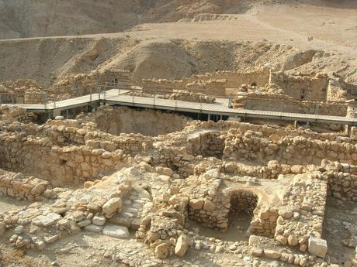

Slide 25
Mereka perlu membentuk komuniti sendiri untuk menjaga kesucian hidup serta terlindungi dari dunia yang jahat.
Mereka mentafsir Pentatuekh secara istimewa iaitu Alegori.
Jemaah Eseni tinggal di kawasan gurun, berdoa, membaca Alkitab dan memperbanyak naskah Alkitab.

Slide 26
Kaum Eseni menentang kelompok Farisi dan Saduki dengan kuat. Mereka , menganggap kelompok Farisi kurang mengikuti hukum Taurat secara harafiah.
Orang Saduki dianggap sebagai pemimpin-pemimpin agama yang cemar dan salah mengerti Hukum Taurat dalam ibadah Bait Suci.

Slide 27
Bagi Kaum Eseni sebelum mereka mengadakan ibadah atau jamuan komuniti, mereka akan mandi terlebih dahulu atau membaptis untuk menyucikan badannya menurut peraturan Eseni.
Komuniti Eseni mengamalkan hukum Pentahiran (kebersihan), dan mereka juga sangat tegas dalam peraturan.

Slide 28
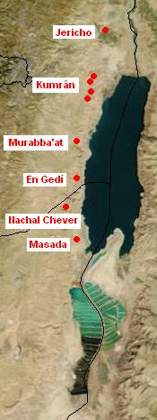
Yohanes memakai jubah bulu unta dan ikat pinggang kulit.
"Akulah suara orang yang berseru-seru di padang gurun: Luruskanlah jalan Tuhan!"
"Bertobatlah dan berilah dirimu dibaptis dan Allah akan mengampuni dosamu."

Slide 29
“Hai, kamu bagaikan ular kapak berbisa! Siapakah yang mengingatkan kamu supaya melepaskan diri daripada kemurkaan Allah kelak?
“Mengambil isteri saudaramu sebagai isterimu adalah haram.”

Slide 30
Andreas, saudara Simon Petrus daripada murid Yesus adalah murid Yohanes Pembaptis di Komuniti di Betania (Yoh 1:40).
Dan juga Yohanes, Penulis kitab Yohanes adalah murid Yohanes Pembaptis.
Ertinya, mereka pernah menjadi ahli kaum Eseni.
Mereka menegaskan ketahiran dalam kehidupan dengan peratuan Eseni.

Slide 31
Pandangan Bukit Yohaas
Salasilah rasul Yohanes:
#. Ayahnya – Zebedeus (Mat 4:21, 10:2; Mar 1:19, 3:17, 5:37, 10:35; Luk 5:10).
#. Ibunya – Salome (anggapan)
#. Abangnya – Yakobus
Ibu Yesus Maria dan Salome adik-beradik (anggapan)

Slide 32
Yohanes berasal dari Galilea, dia lahir dalam keluarga nelayan. Ayahnya Zebedeus adalah seorang pedagang ikan yang kaya raya, ada hamba-hamba (Markus 1:16~20).
Yohanes adalah pengikut Yohanes Pembaptis (Yohanes 1:35~39).

Slide 33
Dalam Yohanes berada dengan Yesus, dia dan Yakobus diberi-Nya nama Anak Petir (Guruh) sama seperti orang yang bersifat buru-buru (Markus 3:17, Lihat Lukas 9:54).

Slide 34
KELAS ONLINE SAM KL
OKTOBER, 2020
Setiap Isnin, Selasa dan Khamis / 8pm
MATA KULIAH
Pengantar Perjanjian Baru II
(Teologi Alkitabiah Perjanjian Baru)
Penyarah : Rev. William Yang

Slide 35
Aplikasi Firman 2 Timotius 3:16-17
3:16 Semua yang tertulis di dalam Alkitab diilhami oleh Allah dan berguna untuk mengajar apa yang benar, untuk menegur dan membetulkan apa yang salah, dan untuk mengajar orang supaya hidup menurut kehendak Allah.

Slide 36
3:17 Dengan Alkitab, orang yang mengabdikan diri kepada Allah dapat dilengkapi dengan sempurna untuk melakukan segala macam pekerjaan yang baik.

Slide 37
Firman Tuhan berguna buat selama-lamanya.
Tetapi Alkitab kelihatan mengandungi firman yang tidak sesuai dengan kehidupan pada masa sekarang.

Slide 38
Sesunghuhnya Firman Tuhan memang sesuai baik dengan keadaan lampau mahupun dengan keadaan masa sekarang dan keadaan pada masa akan datang, kerana ia adalah firman yang diilhami Roh Kudus.
Tuhan menjawab tentang masalah dan persoalan dalam keadaan yang terperinci.

Slide 39
Oleh itu, kita perlu mencari unsur-unsur universal (menyeluruh) dalam teksnya.
Kalau unsur universal dapat kita temui dalam ayatnya, maka kita boleh menerapkan unsur-unsur tersebut dalam keadaan kita sekarang yang mungkin sama dengan keadaan yang sebelumnya.

Slide 40
Kehendak Tuhan
Umum / Markus 12:33
Hukum Terutama
Semakin Teliti
Hukum-Hukum Perterinci
Perkara
Perkara
Perkara
Perkara
Keperibadian
Setiap Peribadi
Setiap Peribadi
Setiap Peribadi
Setiap Peribadi
Setiap Peribadi

Slide 41
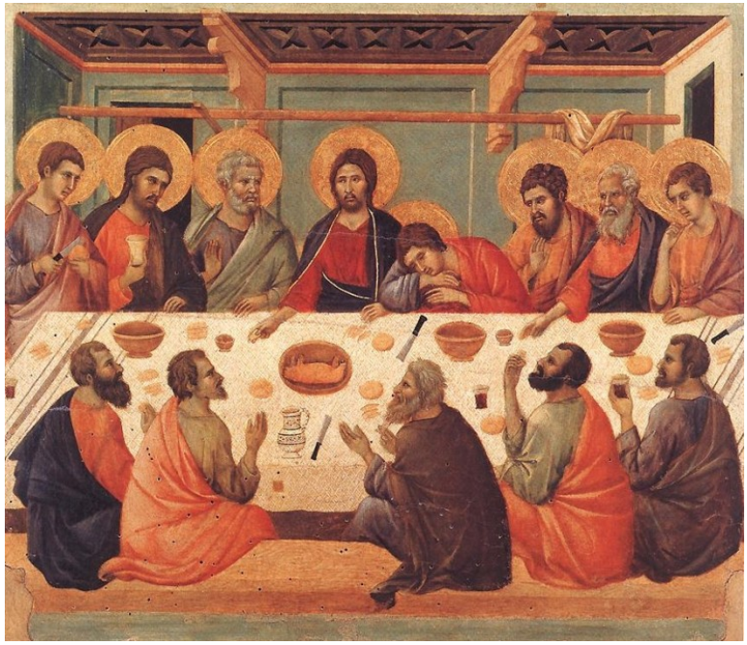
Duccio di Buoninsegna
(1278-1318)
Perjamuan Terakhir

Slide 42
Yohanes adalah murid yang dikasihi Yesus dan dia (Yohanes) duduk bersandar disisi-Nya (iaitu pada Perjamuan Malam Terakhir / Yohanes 13:23).
Para murid Yesus meninggalkan-Nya dan melarikan diri pada malam itu, pada waktu askar Roma menangkap Yesus di suatu tempat yang bernama Getsemani (Markus 14).

Slide 43
Selepas itu, kemudian Yohanes datang kepada-Nya yang berada di atas kayu salib, dia melihat bahawa Yesus meninggal dunia (Yohanes 19:23-27).

Slide 44
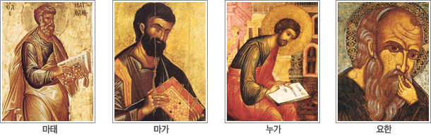
Rasul Yohanes
Markus
Rasul Matius
Lukas

Slide 45
Yohaneslah menyaksikan kematian Yesus (Yohanes 19:28-30).
Yohanes juga langsung pergi ke makam yang kosong dan nampaknya (Yohanes 20:2-10).
Yohanes mentafsir dan menulis perkara-perkara yang terjadi sepanjang kehidupan Yesus di dunia ini dengan Pandangan rohani (Yohanes 20:30~31).

Slide 46
Tujuan Penulis / Yohanes 20:30-31
20:30 Memang masih banyak tanda lain yang dibuat Yesus di depan mata murid-murid-Nya, yang tidak tercatat dalam kitab ini,
20:31 tetapi semua yang tercantum di sini telah dicatat, supaya kamu percaya, bahwa Yesuslah Mesias, Anak Allah, dan supaya kamu oleh imanmu memperoleh hidup dalam nama-Nya.

Slide 47
Tujuan Penulisan / Yohanes 21:24-25 (Ingatan=ingatan)
21:24 Dialah murid, yang memberi kesaksian tentang semuanya ini dan yang telah menuliskannya dan kita tahu, bahwa kesaksiannya itu benar.
21:25 Masih banyak hal-hal lain lagi yang diperbuat oleh Yesus, tetapi jikalau semuanya itu harus dituliskan satu per satu, maka agaknya dunia ini tidak dapat memuat semua kitab yang harus ditulis itu.

Slide 48
Tujuan dasar kitab Yohanes adalah yang membuktikan Keilahian Yesus.
“Percaya” 98 kali.
Tujuh Wahyu dengan “Akulah~~~” ada (rejukkan - Keluaran 3:14).
“Aku dari atas”, “Aku bukan dari dunia ini”, “Sebelum Abraham jadi, Aku ada”, “Cahaya”, “Pintu”, “Gemabala yang baik”, “Jalan, kebenaran, kebangkitan, hidup”.

Slide 49
7 jenis pembukti terhadap Yesus:
Bukti Yohanes Pembaptis (1:34),
Bukti Natanael (1:49),
Bukti Petrus (6:69),
Bukti Yesus (9:35; 10:36~38; 11:4),
Bukit Marta (11:27),
Bukti Tomas (20:28),
Bukti Yohanes (20:31).
Alkitab (5:46), Bapa (8:14), Roh Kudus (15:26), Murid-murid-Nya (15:27)

Slide 50
7 jenis Tanda Yesus: menggambarkan siapa Yesus.
Air menjadi Anggur (Yoh 2:1-11)
Penyembuhan Putra seorang Pegawai Istana (Yoh 4:46-54)
Penyembuhan seorang Lumpuh di Hari Sabat di kolam Betesda (Yoh 5:2-18)
Memberi makan 5000 orang (Yoh 6:1-15)
Berjalan di atas Air (Yoh 6:16-21)
Orang Buta dapat Melihat (Yoh 9:1-41)
Lazarus Bangkit dari Kematian (Yoh 11:1-46)

Slide 51
Struktur kitab Yohanes:
7 jenis tanda dan 7 jenis “Akulah…”
Tujuannya: 20:31
Barangsiapa yang percaya kepada Yesus ‘Anak Allah’ menerita hidup kekal, kalau orang yang tidak, dia ada di bawah kutuk (3:36, 5:24~29, 10:27~29).

Slide 52
Kitab Injil lain menumpu pelayanan-Nya di Daerah Gelilea tetapi kitab Injil Yohanes menumpu Pelayanan-Nya di Yudea.
Struktus Ayat cendurung Puisi Ibrani (Struktur keselarian) (cahaya dan kegelapan).

Slide 53
Cerita digunakan (gembala yang baik dan pokok anggur yang benar).
Gaya bahasa ringkas dan kosa kata meliputi konsep teologi yang mempengaruhi / berdampak.

Slide 54
Pandangan Pohon Yohanes
Inkanasi Anak Allah (1:1~18),
Kewujudan Anak Allah (1:19~4:54),
Anak Allah ditolak (5:1~12:50),
Persiapan Anak Allah terhadap murid-Nya (13:1~17:26),
Anak Allah disalibkan dan kebangkitan-Nya (18:1~21:25)

Slide 55
Garis Besar utama menurut setiap Fasal dalam kitab Yohanes
Firman menjadi manusia
Perkahwinan di Kana
Yesus mengajar Nikodemus
Perumpuan Samaria
Penyembuhan di Betesda

Slide 56
Lima buku roti Bali dan dua ekor ikan
Perayaan Pondok Daun
Perempuan yang berzina
Seorang lelaki yang buta
Gembala yang baik
Kematian dan Kebangkitan Lazarus
Yesus diurapi
Yesus membasuh kaki murid-Nya

Slide 57
Akulah jalan, kebenaran dan hidup
Pokok anggur yang benar
Peringatan Yesus
Doa Yesus untuk murid-murid-Nya
Yudas mengkhianati Yesus
Pilatus menyerahkan Yesus
Kebangkitan Yesus Kristus
Yesus berada di tasik Tiberias

